Slide 1
Разработка программы автоматизации фациального анализа на примере отложений васюганской свиты

Slide 2
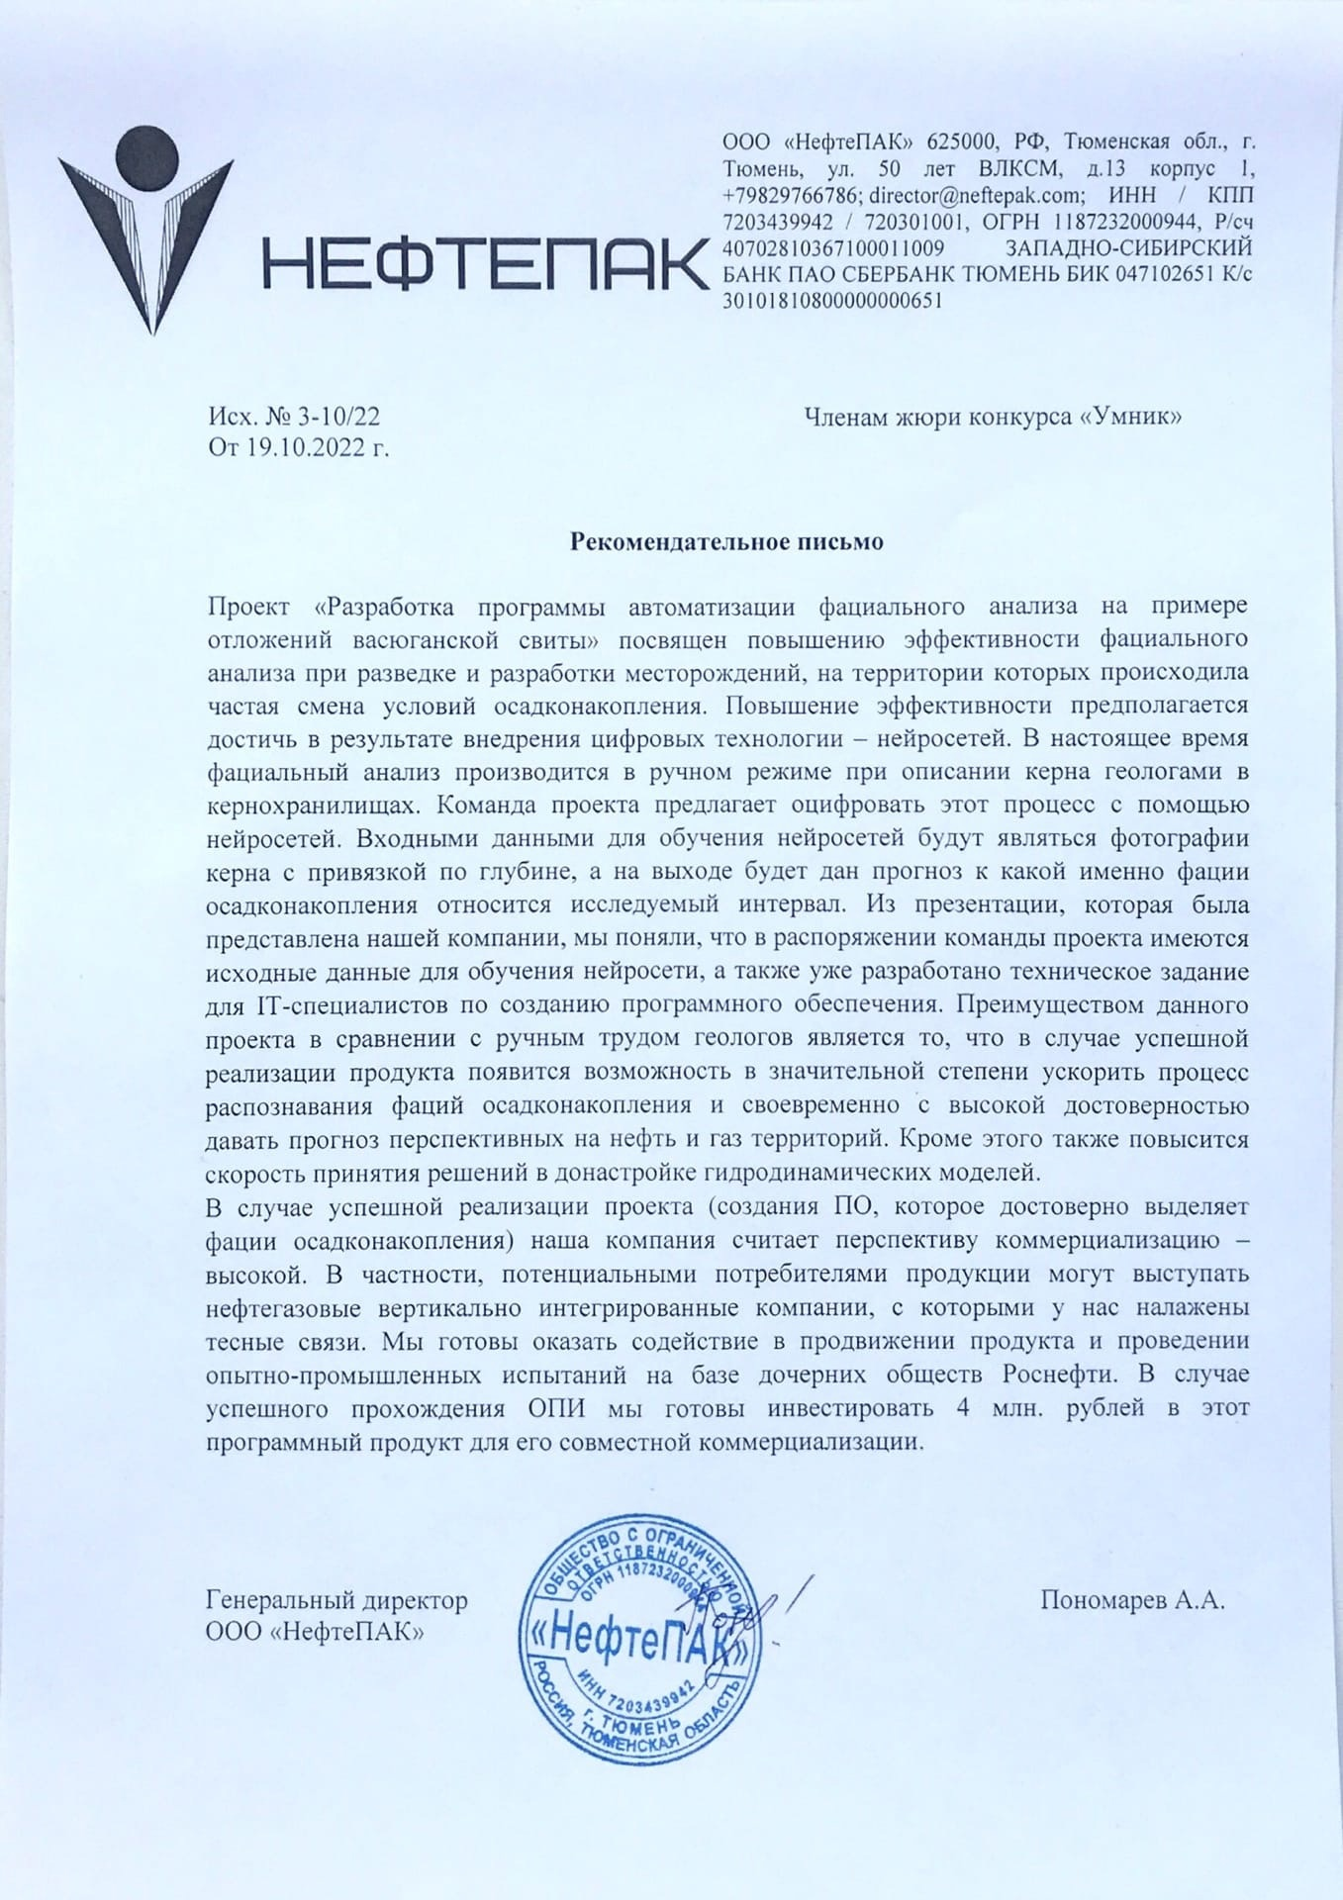
Рекомендательное письмо
2/12

Slide 3

План
Этап 1
Этап 2
Этап 3
Анализ возможности внедрения технологии искусственных нейронных сетей в процесс создания фациальных карт
Составление эталонного каталога литогенетических типов керна
Разработка тестовой программы, анализирующей фации по данным с месторождения
Сбор и классификация керна по литогенетическим типам для обучения нейросети
Разработка программы, составляющей фациальные карты на основе данных с месторождения и данных интерпретации керна
Итоговое тестирование продукта
Наём IT-специалистов извне
Керновыми данными
3/12

Slide 4
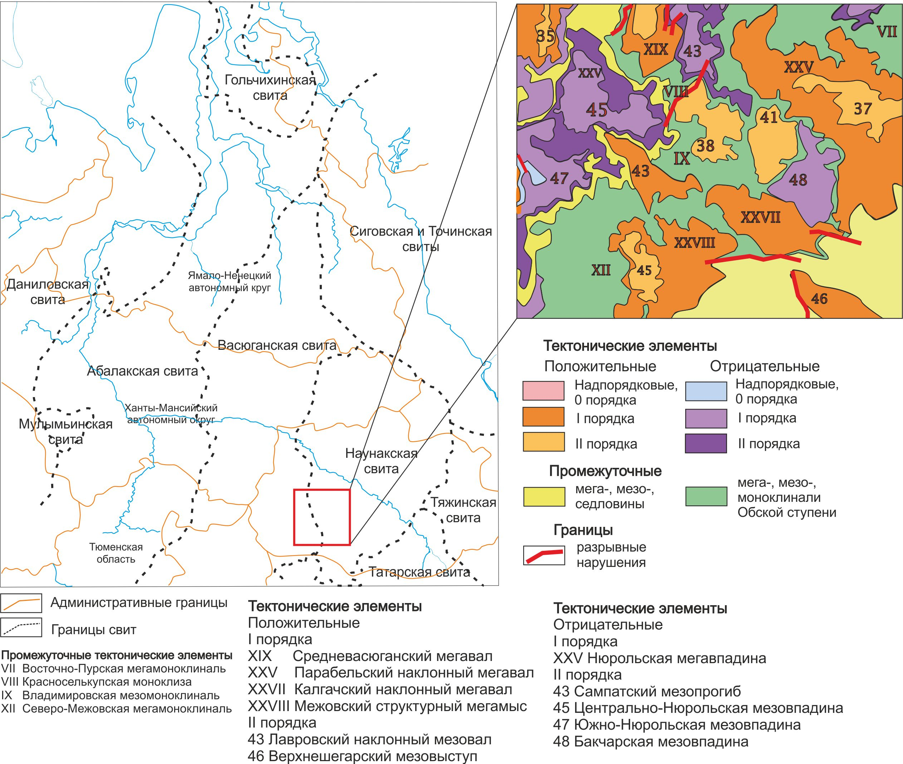
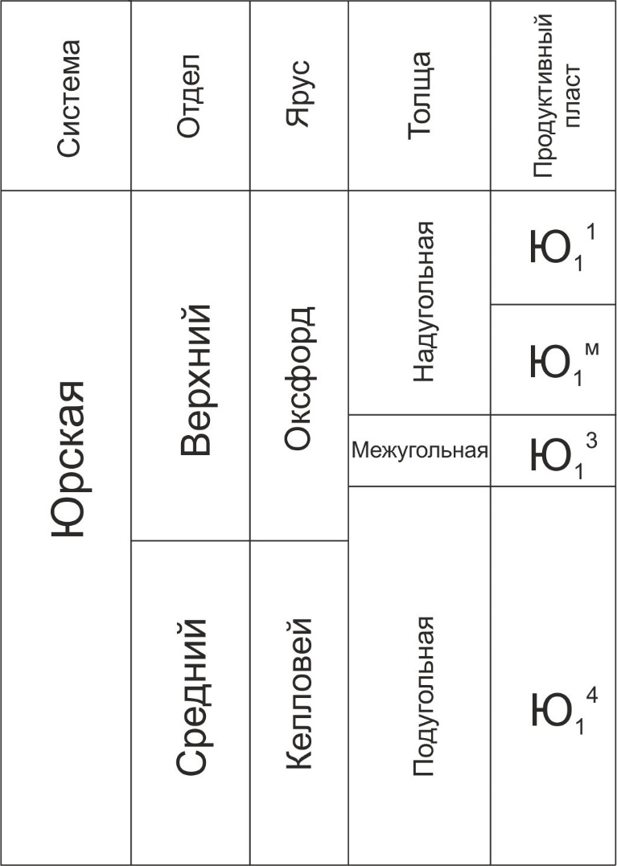
Объект исследования
4/12

Slide 5

ПРОБЛЕМА и актуальность
3D
модель
Переходные условия осадконакопления свиты с частой сменой фациальных обстановок
Фациальная модель
Неоднороность литологического состава
Концептуальная модель
Вариативность уровня ВНК
Изменчивать эффективных толщин
Незакономерное распределение фильтрационно-емкостных свойств горной породы
Актуальность
Активизация геологоразведочных работ для разработки отложений свиты, что создает потребность во всестороннем изучении горизонта Ю1 с целью повышения эффективности геологоразведочных работ и оптимизации добычи на эксплуатируемых объектах
Неэффективность гидродинамических моделей
Высокие риски бурение скважин в зону неколлекторов
Осложнение процесса геометризации залежи
Высокая вариативность дебитов нефти
5/12

Slide 6
ЦЕЛИ И ЗАДАЧИ
Цель:
Составить концепцию программы по восстановлению условий осадконакопления отложений, на примере месторождений северной части Пудинского куполовидного мезоподнятия
Задачи:
Отобрать данные для загрузки в разрабатываемую программу
Составить базу литогенетических типов и соотнести их условиями осадконакопления
Проанализировать возможность внедрения технологии искусственных нейронных сетей в процесс создания фациальных карт
6/12

Slide 7
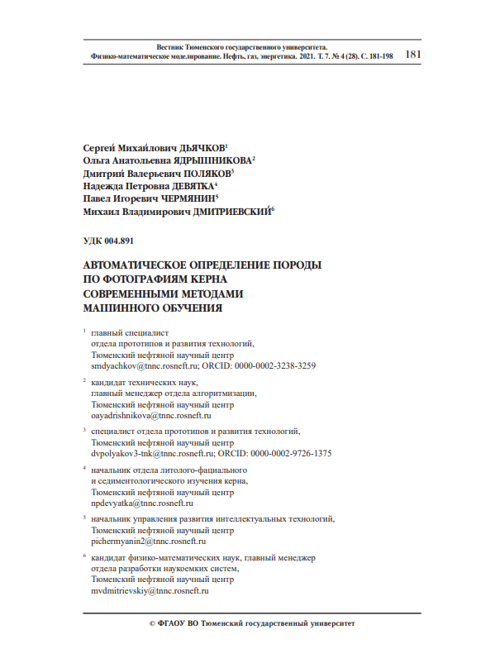
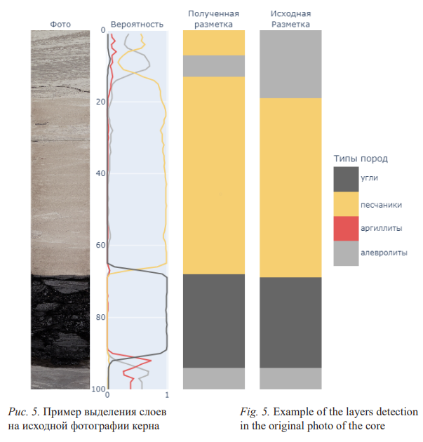
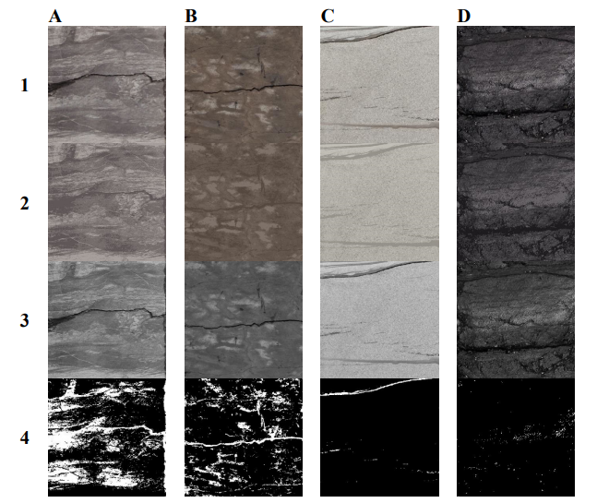
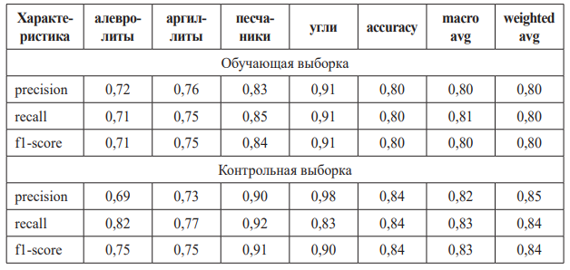
История изучения
В работе Дьяченко и др. (2021) представлен сравнительный анализ двух подходов определения породы методами машинного обучения: на основе графических идентификаторов и сверточных нейронных сетей.
Сравнение производилось на основе графических идентификаторов двух типов: цветовые (средний цвет, доминирующие цвета) и текстурные (энтропия, число Эйлера, контраст, непохожесть, однородность, энергия, корреляция)
модель на основе сверточных нейронных сетей более чувствительна к неявным признакам
Средняя точность определения горной породы – 0,87
7/12

Slide 8
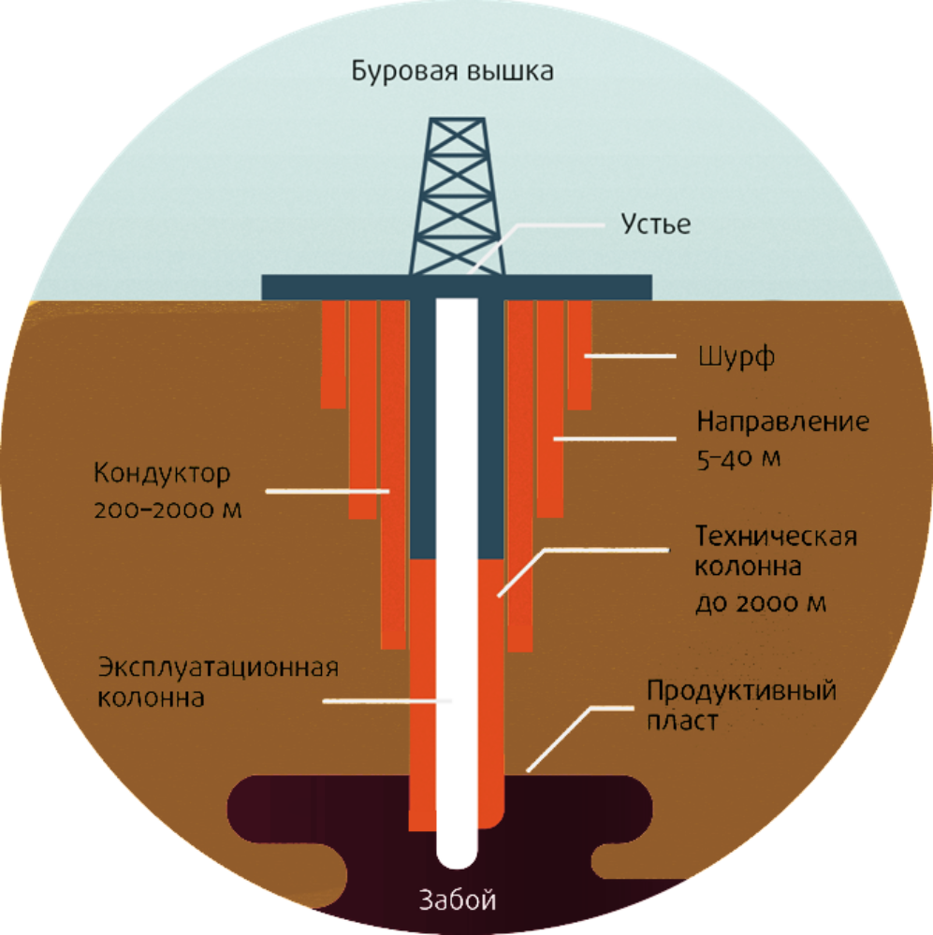
Данные для загрузки
Координаты устья скважины
Инклинометрия
Фотографии керна
Привязка керна к глубинам скважин
Отбивки пластов
Литологическая колонка
Привязка литологической колонки
8/12

Slide 9
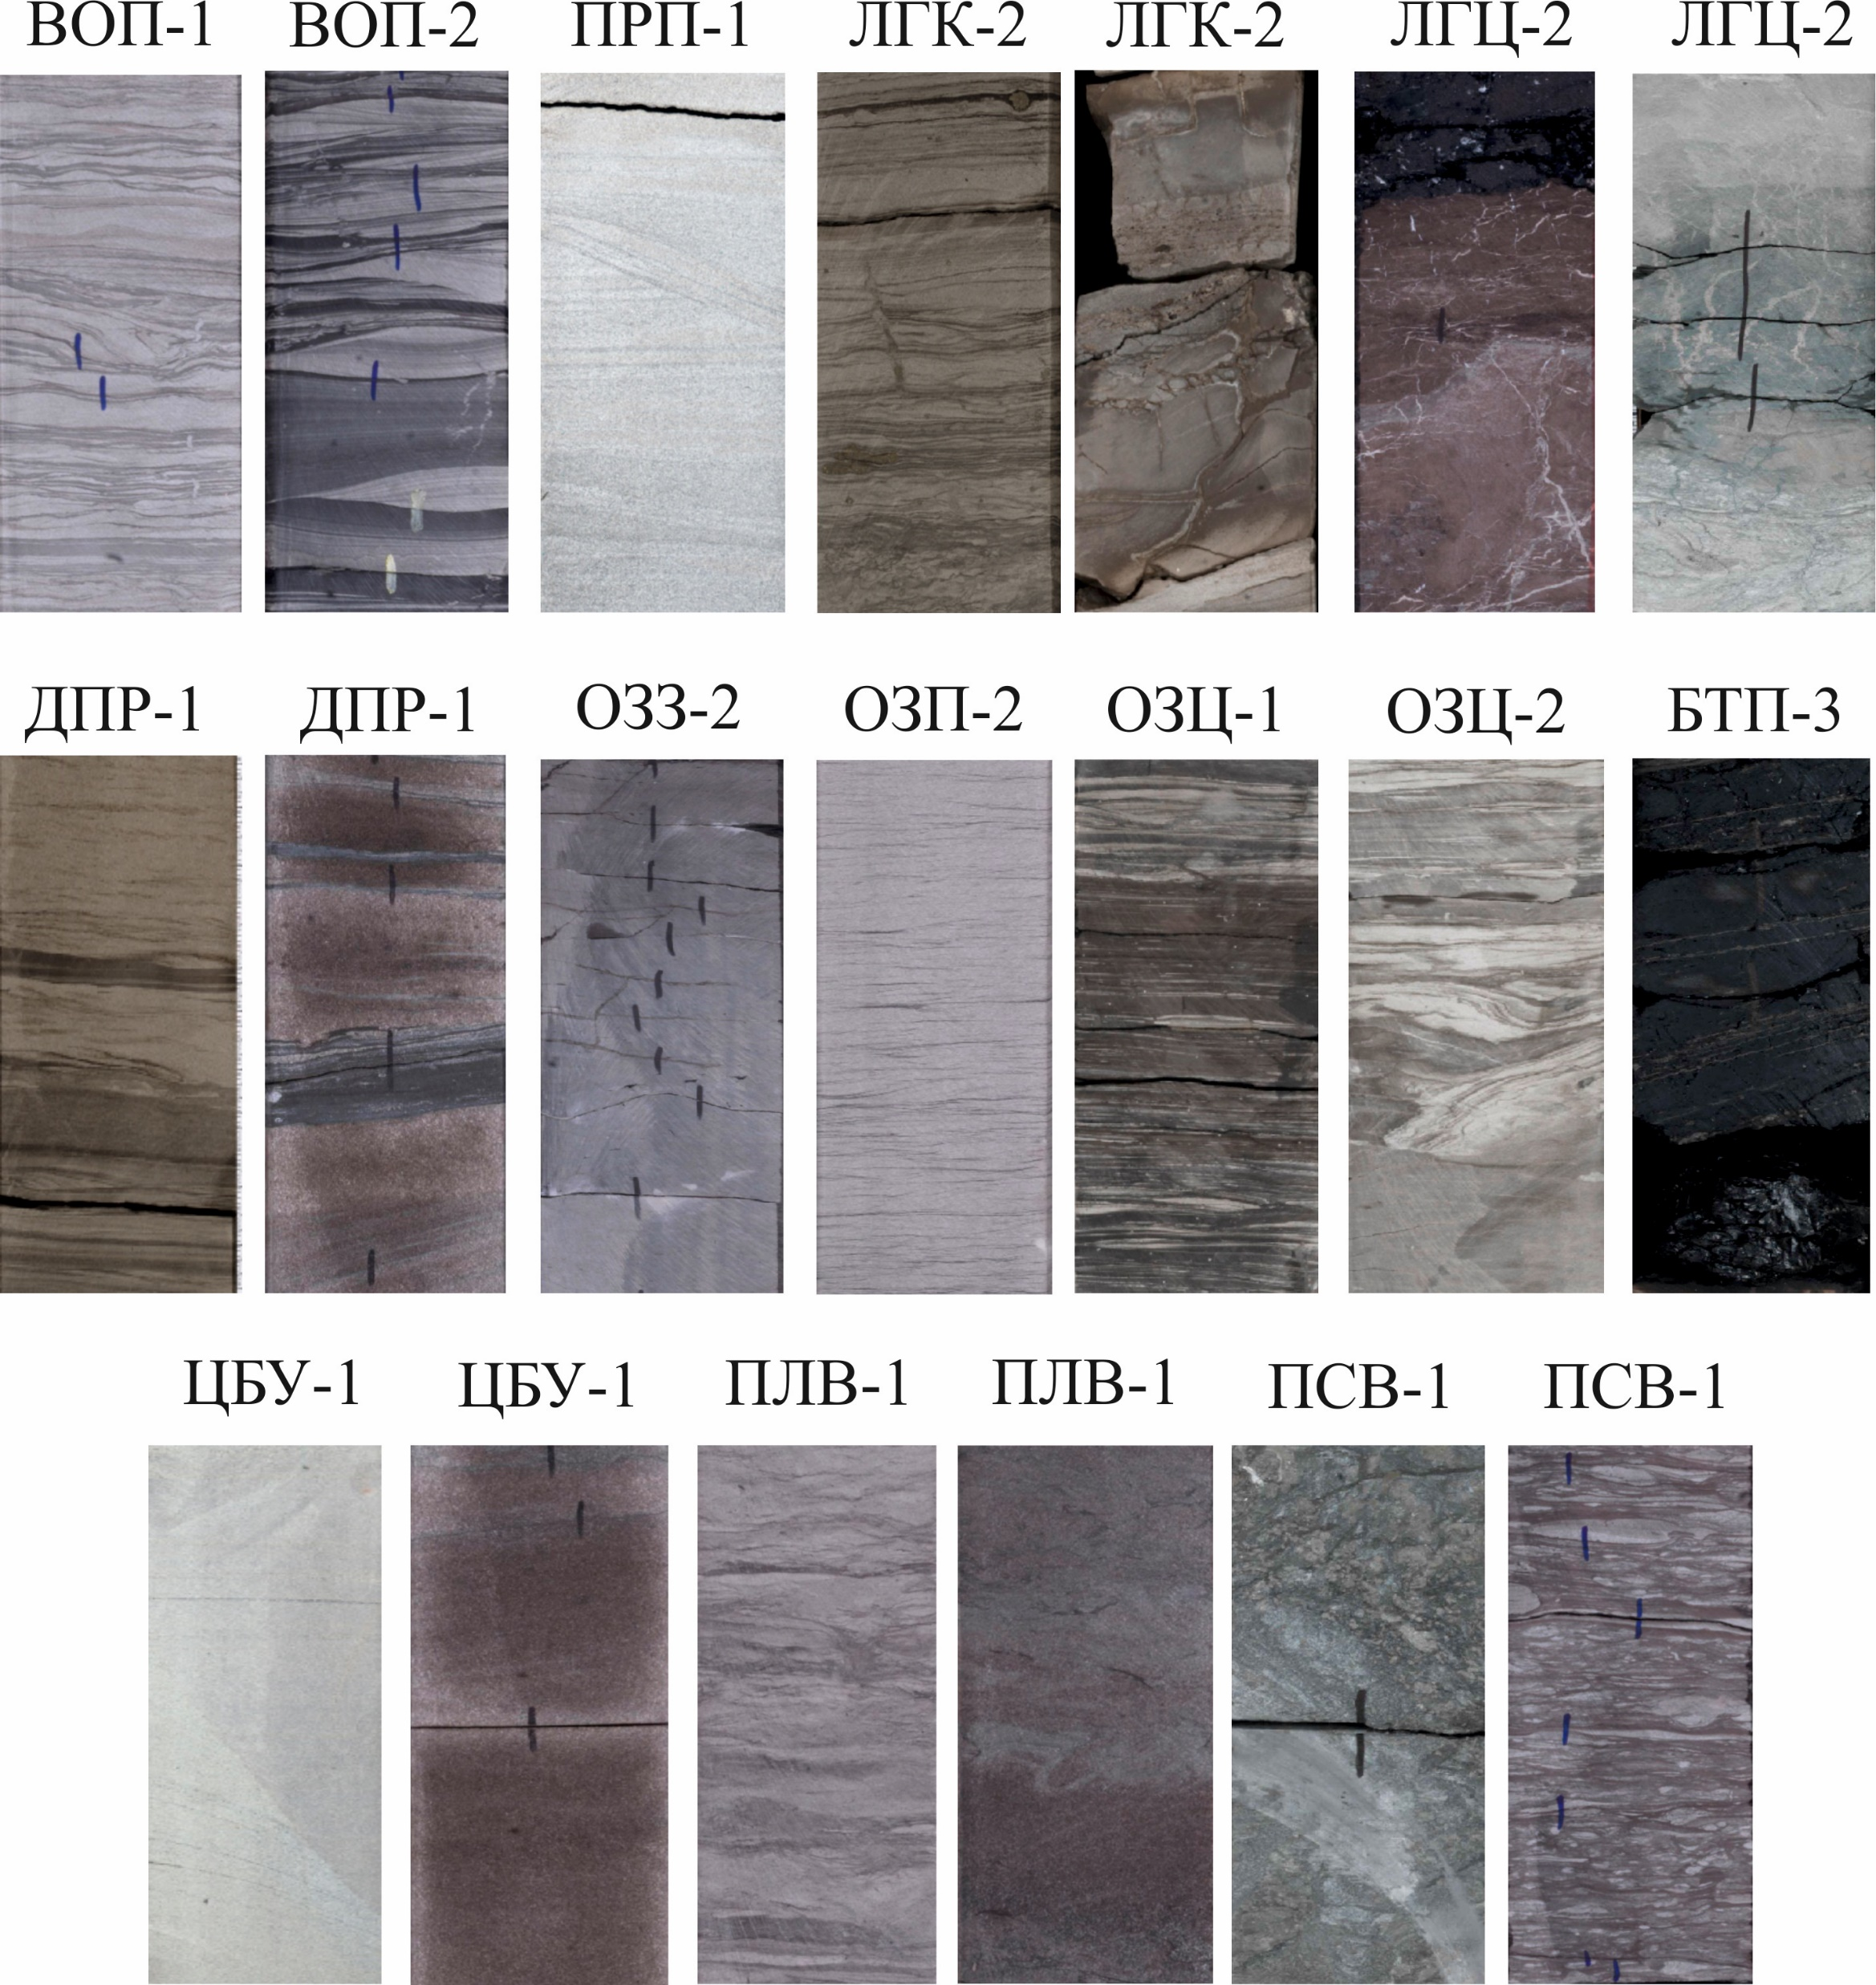
Керн
аббревиатура | ФАЦИЯ | СУБФАЦИЯ
ВОП | Ватты приливно-отливные | Супролитораль
ПРП |  | Приливные потоки
ЛГК | Лагуны | Прибереговая зона
ЛГЦ |  | Центральная зона
ДПР | Дельтовые равнины | Пески разлива
ОЗЗ | Озера мелкие застойные | Мелководные застойные озера
ОЗП | Озер мелкие проточные | Мелководные проточные
ОЗЦ | Озера крупные открытые | Профундиаль
ЦБУ | Фронт речной дельты | Центральная часть устьевого бара
ПЛВ | Верхний пляж | Пляжный вал
ПСВ | Подводный береговой склон | Верхний подводный склон
9/12

Slide 10
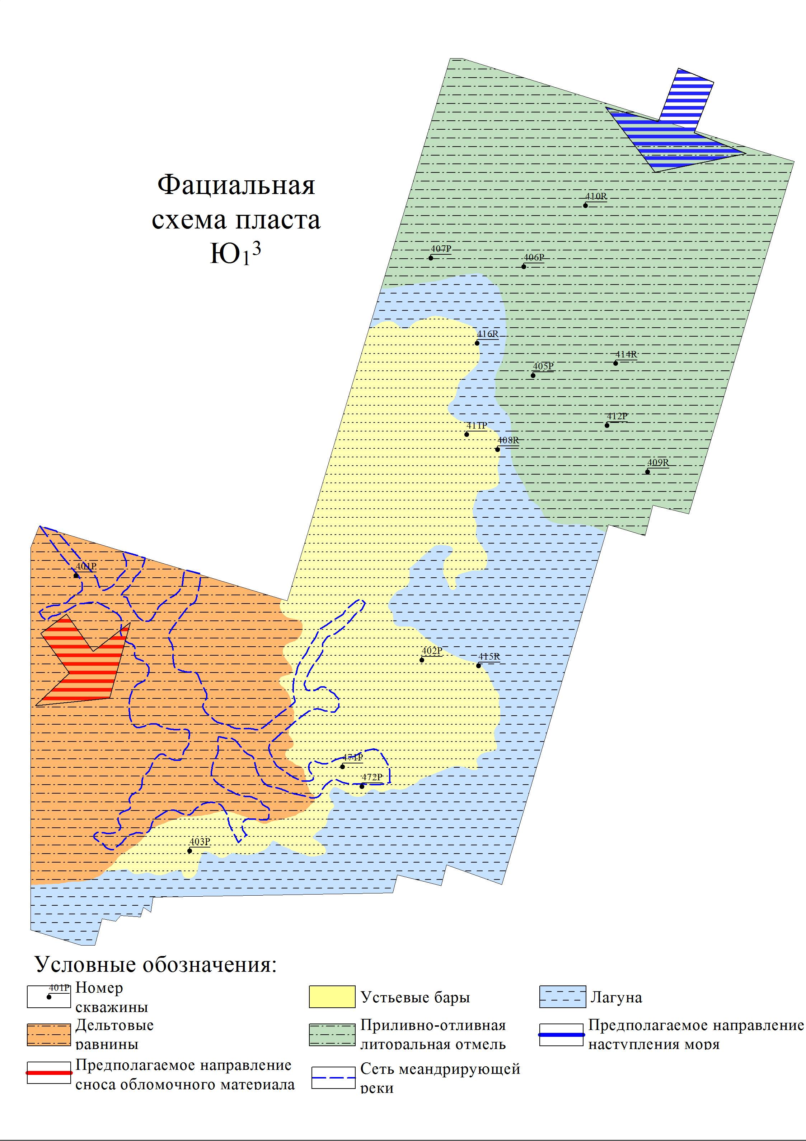
ПРЕДПОЛАГАЕМЫЙ РЕЗУЛЬТАТ
10/12

Slide 11
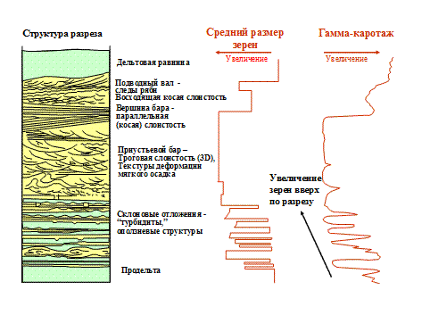

Определение фаций по гис
Преимущества
Не обязательно наличие фото керна
Легкость обработки данных
Недостатки
Не учитываются вторичные процессы преобразования ГП
Ошибки в измерениях
11/12

Slide 12





аналоги
tNavigator
ГеоПоиск
Isoline GIS
Анализ керна по фото
Анализ данных ГИС
Выделение литотипов
Построение фациальных карт
3Д моделирование месторождений
12/12
???
Выделенные критерии предполагается автоматизировать

Slide 13
ЗАКЛЮЧЕНИЕ
По результатам проведённой работы интерпретирован керновый материал, составлен каталог фации для пластов северной части Пудинского куполовидного мезоподнятия:
Ю₁⁴ (вдольбереговой бар, лагуна);
Ю₁³ (надводной дельтовая равнина, вдольбереговой бар, продельта);
Ю₁^{м} (вдольбереговой бар, дельтовые приморские озеро и болото);
Ю₁¹ (вдольбереговой бар, береговой склон).
2. Проанализирована возможность внедрения технологии искусственных нейронных сетей в процесс создания фациальных карт.

Slide 14
Спасибо за внимание

Slide 15

ЛИТЕРАТУРА
Abashkin V. V. Quantitative analysis of whole core photos for continental oilfield of Western Siberia, 2020
Белозеров В. Б., Даненберг Е. Е., Огарков А. М. Особенности строения васюганской свиты в связи с поиском залежей нефти и газа ловушках неантиклинального типа – Новосибирск: СНИИГГиМС, 1980. – 92с. – Текст: непосредственный
Бурлеев О.В. и др //Петрография и коллекторские свойства алеврито-песчагых пород горизонта Ю1 (келловей - оксфорд) на юго-востоке Западной Сибири: 2017 – с.30-42
F. Alzubaidi, P. Mostaghimi, P. Swietojanski //Automated lithology classification from drill core images using convolutional neural networks, 2021
Чернова О.С., 2018, Научные основы построения геостатических моделей и геометризации юрско-меловых природных резервуаров западной сибири на базе петрофизических и седиментологических исследований керна: 25.00.16: дис. док.г.-м. наук – с.522

